Slide 1

Search algorithms
İzzət Rəhimov

Slide 2
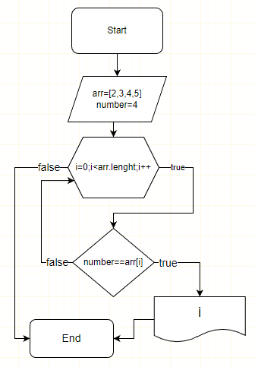
Xətti Axtarış(Linear Search)
Bu axtarış növü ən sadə axtarış növüdür. Xətti axtarış massivin ilk indeksindən başlayır və axtarılan element tapılana qədər son indeksə kimi davam edir kimi davam edir. Zaman mürəkkəbliyi O(n)-dir.

Slide 3
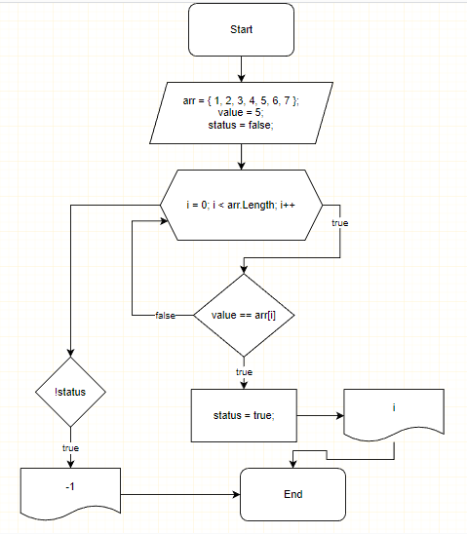
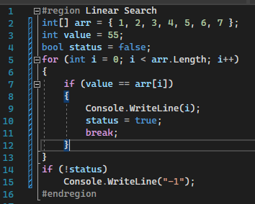

Slide 4
İkili Axtarış (Binary Search)
Bu axtarış üsulunda zaman mürəkkəbliyi O(log n)-dir. Axtarış zamanı ilk olaraq massivin orta indeksindən axtarışa başlanılır. Əyər axrarılan element həmin indeksə bərabərdisə proses sonlandırılır. Əks təqdirdə element orta indeksdəki elementlə müqayisə edirli, əgər böyükdürsə axtarış aralığı sağ yarıya daraldılır, kiçikdirsə sol yarıya daraldılır.

Slide 5
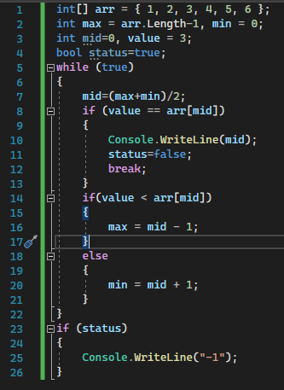
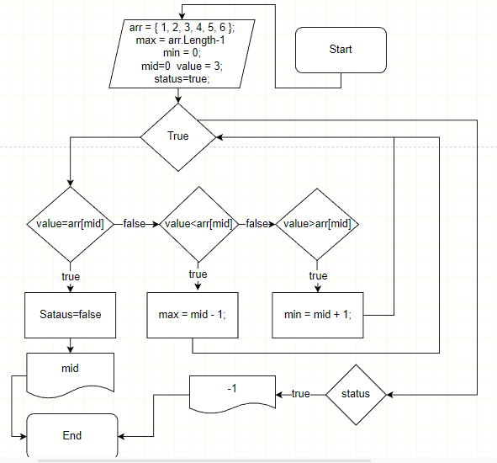

Slide 6
Tullanaraq Axtarış(Jump Search)
Bu axtarış üsulu performans və zaman cəhətdən xətti axtarış uşulundan yaxşı olsada ikili axtarış üsulundan zəif qalır.
Bu üsulla massivdə elementi tapmaq üçün 0-cı indeksdən prosesə başlanılır. Amma Xətti axtarış üsulundan fərqli olaraq 1-1 yox m-m irəliləyrək axtarış həyata keçirilir.
Əvvəlcə [0] sonra [m], [2m], ... olaraq axtarış davam edir. Əyər müəyyən bir indeksə çatdıqda tutaqki [3m] indeksindəki dəyər axtardığımız ədədən böyük olarsa [(3-1)m] indeksi yoxlanılır.

Slide 7
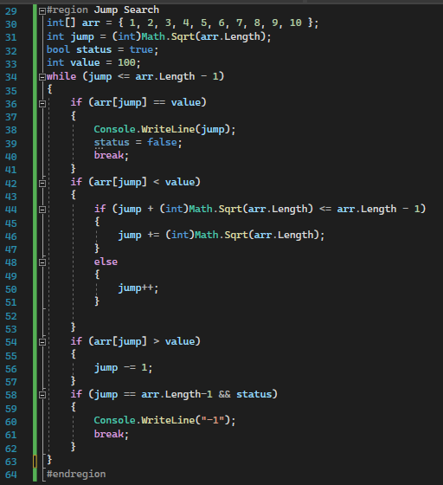

Slide 8
İnterpolyasiya axtarışı(Interpolation Search)
İnterpolyasiya axtarışı ikili axtarışın təkmilləşdirilmiş variantıdır. İkili axtarış, axtarılan elementdən asılı olmayaraq yoxlamaq üçün orta elementə keçir. Digər tərəfdən, interpolyasiya axtarışı axtarılan dəyərə uyğun olaraq müxtəlif yerlərə gedə bilər. Axtarılan elementin dəyəri sonuncu elementə yaxındırsa, axtarmağa son tərəfdən başlaya bilər. İnterpolyasiya axtarış alqoritminin icra müddəti O(log (log n)) kimidir.

Slide 9
